Slide 1






Cifras clave
Riesgos · Del 14/09/2026 al 26/10/2026 · Nacional
Del 14/09/2026 al 26/10/2026
Riesgos · Respuesta del Ministerio
Alertas con código UA
Kits entregados
10
13.390
Nacional · Todos los servicios
Registros distintos · desde 14/09/2026
20 provincias priorizadas · corte 26/10, 22:26
Núcleos familiares con bono gestionado
Monto de bonos gestionados
113
USD 33.200,80
Corte: Respuesta al 26/10/2026
Actualizado el 26 de octubre de 2026, 17:54
Según cortes recibidos
Por inundaciones · gestión del bono
Corte del bono: 23/10/2026
El corazón de Ecuador. Velamos por la calidad de vida de los ecuatorianos
Fuente: MTDH · Subsecretaría Territorial · Kobo de kits y bono de contingencia · Generado el 26 de octubre de 2026
1 / 10
Notes:
Alertas con código UA: 10. Kits entregados: 13.390. Núcleos familiares con bono gestionado: 113. Monto de bonos gestionados: USD 33.200,80. Unidades cerradas / suspendidas: 99. 10 alertas con 10 códigos UA distintos: 8 Desarrollo Infantil; 2 Creciendo con Nuestros Hijos (CNH). 8 con afectación documentada y 2 por confirmar. Se excluyen los registros sin código UA.

Slide 2
Alertas por provincia y servicio
Del 14/09/2026 al 26/10/2026 · Nacional · Todos los servicios
Alertas por provincia
Alertas por servicio
10 alertas con 10 códigos UA distintos: 8 Desarrollo Infantil; 2 Creciendo con Nuestros Hijos (CNH). 8 con afectación documentada y 2 por confirmar. Se excluyen los registros sin código UA.
Fuente: MTDH · Subsecretaría Territorial · Kobo de kits y bono de contingencia · Respuesta al 26/10/2026
2 / 10
Notes:
Subsecretaría Territorial (análisis de alertas); corte Kobo de kits; ayuda memoria del bono de contingencia; base territorial de afectaciones por lluvias.

Slide 3
Evolución de las alertas
Del 14/09/2026 al 26/10/2026 · Nacional · Todos los servicios
99 Unidades cerradas / suspendidas
Atención suspendida · corte 26/10/2026, 16:00
UA suspendidas por provincia
UA suspendidas por servicio
Base territorial del 26/10/2026, 16:00, actualizada con la confirmación operativa posterior de Guayas: 99 UA suspendidas (35 CDI y 64 CNH). Las 17 CDI de Guayas se incluyen como suspendidas por confirmación recibida; su estado original se conserva para trazabilidad. Los 63 CNH de El Oro no tienen nombre ni cantón en la base. No constan códigos UA ni se suma este registro a las 10 alertas.
Fuente: MTDH · Subsecretaría Territorial · Kobo de kits y bono de contingencia · Respuesta al 26/10/2026
3 / 10
Notes:
Subsecretaría Territorial (análisis de alertas); corte Kobo de kits; ayuda memoria del bono de contingencia; base territorial de afectaciones por lluvias.

Slide 4
Detalle de las unidades suspendidas
Del 14/09/2026 al 26/10/2026 · Nacional · Todos los servicios
Provincia | Cantón | Servicio | UA | Unidades identificadas
El Oro | El Guabo | CDI | 9 | Raquel Aguilar; Tío Boanerges; Gotitas de Amor; Dina Verdi; Súper Niño; Estrellita de Mar; Niños al Futuro; Milagritos de Dios; Caritas Alegres
El Oro | Pasaje | CDI | 3 | Pasitos con Amor; Buen Vivir de los Niños y Niñas; Aprender Jugando
El Oro | Sin cantón en la base | CNH | 63 | Unidades sin nombre en la base
Guayas | Guayaquil | CDI | 17 | Manantial del Saber; Virgen de las Mercedes #218; Rivera de los Vergeles; María de la Paz; Ángel de Luz; Camino al Buen Vivir; Jardín de los Sueños; Mundo Infantil; Nuestros Niños en Dios; Los Niños del Mañana; Sueños Infantiles; María Teresa; 9 de Enero; Cosechando Sueños; Angelitos Dei; Amiguitos del Futuro; Niños San Rafael
Santa Elena | Salinas | CDI | 5 | Mickey Mouse; Los Piqueritos; Tía Peluca; Mis Pequeños Angelitos; Caritas Alegres
Santa Elena | Santa Elena | CDI | 1 | Semillitas del Mañana
Santa Elena | Santa Elena | CNH | 1 | Mis Primeras Enseñanzas
Código UA: no consta en la base. Los 63 CNH de El Oro no tienen nombre ni cantón registrados.
Fuente: MTDH · Subsecretaría Territorial · Kobo de kits y bono de contingencia · Respuesta al 26/10/2026
4 / 10
Notes:
Subsecretaría Territorial (análisis de alertas); corte Kobo de kits; ayuda memoria del bono de contingencia; base territorial de afectaciones por lluvias.

Slide 5
Alertas con código UA · 1/2
Del 14/09/2026 al 26/10/2026 · Nacional · Todos los servicios
Alerta / registro | Unidad y servicio | Territorio | Afectación | Estado | Prioridad
ALT-2026-000325 20/10/2026 | GOTITA DEL AMOR UA 62210 · Desarrollo Infantil | Guayas Milagro | Ingreso de agua en la unidad; sin energía ni agua | Pendiente | Baja
ALT-2026-000323 20/10/2026 | MIS PEQUEÑOS ANGELITOS UA 14294 · Desarrollo Infantil | Guayas Milagro | Ingreso de agua y goteras en la unidad | Pendiente | Baja
ALT-2026-000322 20/10/2026 | NIÑOS JUGUETONES UA 13916 · Desarrollo Infantil | Guayas Milagro | Agua dentro y fuera de la unidad | Pendiente | Baja
ALT-2026-000321 20/10/2026 | PEQUEÑOS JILGUERITOS UA 62208 · Desarrollo Infantil | Guayas Milagro | Acumulación de agua en la entrada de la unidad | Pendiente | Baja
ALT-2026-000319 20/10/2026 | CENTRO DE DESARROLLO INFANTIL ESTRELLITA DE MAR UA 60221 · Desarrollo Infantil | El Oro El Guabo | Ingreso de agua; cambio temporal a modalidad virtual | En seguimiento | Baja
En el corte nacional hay 10 alertas con 10 códigos UA distintos: 8 con afectación documentada y 2 por confirmar. ALT-2026-000315 y ALT-2026-000316 (Tenguel) tienen código UA, pero el relato solo describe inundación territorial; no se presentan como daños confirmados al servicio.
Fuente: MTDH · Subsecretaría Territorial · Kobo de kits y bono de contingencia · Respuesta al 26/10/2026
5 / 10
Notes:
Subsecretaría Territorial (análisis de alertas); corte Kobo de kits; ayuda memoria del bono de contingencia; base territorial de afectaciones por lluvias.

Slide 6
Alertas con código UA · 2/2
Del 14/09/2026 al 26/10/2026 · Nacional · Todos los servicios
Alerta / registro | Unidad y servicio | Territorio | Afectación | Estado | Prioridad
ALT-2026-000318 20/10/2026 | CENTRO DE DESARROLLO INFANTIL SUPER NIÑO UA 60220 · Desarrollo Infantil | El Oro El Guabo | Ingreso de agua; cambio temporal a modalidad virtual | En seguimiento | Baja
ALT-2026-000316 19/10/2026 | CDI NIÑOS DE SAN RAFAEL UA 58337 · Desarrollo Infantil | Guayas Guayaquil | Alerta por inundación en Tenguel vinculada a la UA; afectación al servicio por confirmar. | Pendiente | Baja
ALT-2026-000315 19/10/2026 | CDI LOS NIÑOS DEL CISNE UA 58336 · Desarrollo Infantil | Guayas Guayaquil | Alerta por inundación en Tenguel vinculada a la UA; afectación al servicio por confirmar. | Pendiente | Baja
ALT-2026-000310 16/10/2026 | CNH ESTRELLITAS DEL AMANECER UA 56744 · Creciendo con Nuestros Hijos (CNH) | Manabí Flavio Alfaro | Acceso impedido para atención presencial; contacto telefónico temporal | Pendiente | Baja
ALT-2026-000309 16/10/2026 | CORREO INFANTIL UA 56204 · Creciendo con Nuestros Hijos (CNH) | Manabí Flavio Alfaro | Acceso impedido para atención presencial; contacto telefónico temporal | Pendiente | Baja
En el corte nacional hay 10 alertas con 10 códigos UA distintos: 8 con afectación documentada y 2 por confirmar. ALT-2026-000315 y ALT-2026-000316 (Tenguel) tienen código UA, pero el relato solo describe inundación territorial; no se presentan como daños confirmados al servicio.
Fuente: MTDH · Subsecretaría Territorial · Kobo de kits y bono de contingencia · Respuesta al 26/10/2026
6 / 10
Notes:
Subsecretaría Territorial (análisis de alertas); corte Kobo de kits; ayuda memoria del bono de contingencia; base territorial de afectaciones por lluvias.

Slide 7
Acciones del Ministerio en cada provincia
Del 14/09/2026 al 26/10/2026 · Nacional · Todos los servicios
Provincia | Kits | Bono: núcleos familiares | USD gestionado | Artic. personas | USD articulación
Azuay | 527 | 1 | 303,99 | 0 | 0,00
Bolívar | 141 | 0 | 0,00 | 0 | 0,00
Carchi | 780 | 0 | 0,00 | 0 | 0,00
Chimborazo | 7 | 0 | 0,00 | 0 | 0,00
Cotopaxi | 250 | 0 | 0,00 | 0 | 0,00
El Oro | 66 | 0 | 0,00 | 181 | 55.022,19
Esmeraldas | 3.820 | 0 | 0,00 | 530 | 160.558,20
Guayas | 6.850 | 67 | 19.264,51 | 344 | 104.246,01
Imbabura | 498 | 0 | 0,00 | 5 | 1.519,95
Loja | 79 | 0 | 0,00 | 0 | 0,00
Los Ríos | 64 | 0 | 0,00 | 109 | 33.033,06
Provincia | Kits | Bono: núcleos familiares | USD gestionado | Artic. personas | USD articulación
Manabí | 75 | 45 | 13.632,30 | 0 | 0,00
Napo | 60 | 0 | 0,00 | 0 | 0,00
Pastaza | 7 | 0 | 0,00 | 0 | 0,00
Pichincha | 64 | 0 | 0,00 | 0 | 0,00
Santa Elena | 13 | 0 | 0,00 | 0 | 0,00
Santo Domingo de los Tsáchilas | 17 | 0 | 0,00 | 0 | 0,00
Sucumbíos | 44 | 0 | 0,00 | 0 | 0,00
Tungurahua | 17 | 0 | 0,00 | 0 | 0,00
Zamora Chinchipe | 11 | 0 | 0,00 | 0 | 0,00
La ayuda memoria no identifica pagos exclusivamente atribuibles a ENOS ni fechas individuales para recortar desde el 14/09. Se muestran únicamente las filas de inundación como referencia: pagos gestionados desde el 29/08 y casos en articulación al 23/10. Articulación no equivale a pago. Las proyecciones corresponden a planificación nacional 2026–2027.
Fuente: MTDH · Subsecretaría Territorial · Kobo de kits y bono de contingencia · Respuesta al 26/10/2026
7 / 10
Notes:
Subsecretaría Territorial (análisis de alertas); corte Kobo de kits; ayuda memoria del bono de contingencia; base territorial de afectaciones por lluvias.

Slide 8
Kits y planificación del bono
Del 14/09/2026 al 26/10/2026 · Nacional · Todos los servicios
Kits en provincias priorizadas
Planificación El Niño 2026–2027
Provincia | Kits | Núcleos familiares*
Guayas | 6.850 | 6.850
Esmeraldas | 3.820 | 3.485
Carchi | 780 | 780
Azuay | 527 | 318
Imbabura | 498 | 498
Cotopaxi | 250 | 249
Bolívar | 141 | 141
Loja | 79 | 80
Manabí | 75 | 53
El Oro | 66 | 66
Provincia | Kits | Núcleos familiares*
Pichincha | 64 | 12
Los Ríos | 64 | 32
Napo | 60 | 15
Sucumbíos | 44 | 44
Tungurahua | 17 | 18
Santo Domingo de los Tsáchilas | 17 | 17
Santa Elena | 13 | 13
Zamora Chinchipe | 11 | 2
Chimborazo | 7 | 1
Pastaza | 7 | 7
145.523 personas potenciales
44.098 núcleos familiares potenciales
USD 13.405.351,02 de inversión estimada
Proyección nacional; planificación, no ejecución.
13.390 kits · 12.681 núcleos familiares reportados* · 89 registros. *No son núcleos familiares únicos. Corte Kobo: 26/10/2026, 22:26.
Fuente: MTDH · Subsecretaría Territorial · Kobo de kits y bono de contingencia · Respuesta al 26/10/2026
8 / 10
Notes:
Subsecretaría Territorial (análisis de alertas); corte Kobo de kits; ayuda memoria del bono de contingencia; base territorial de afectaciones por lluvias.

Slide 9
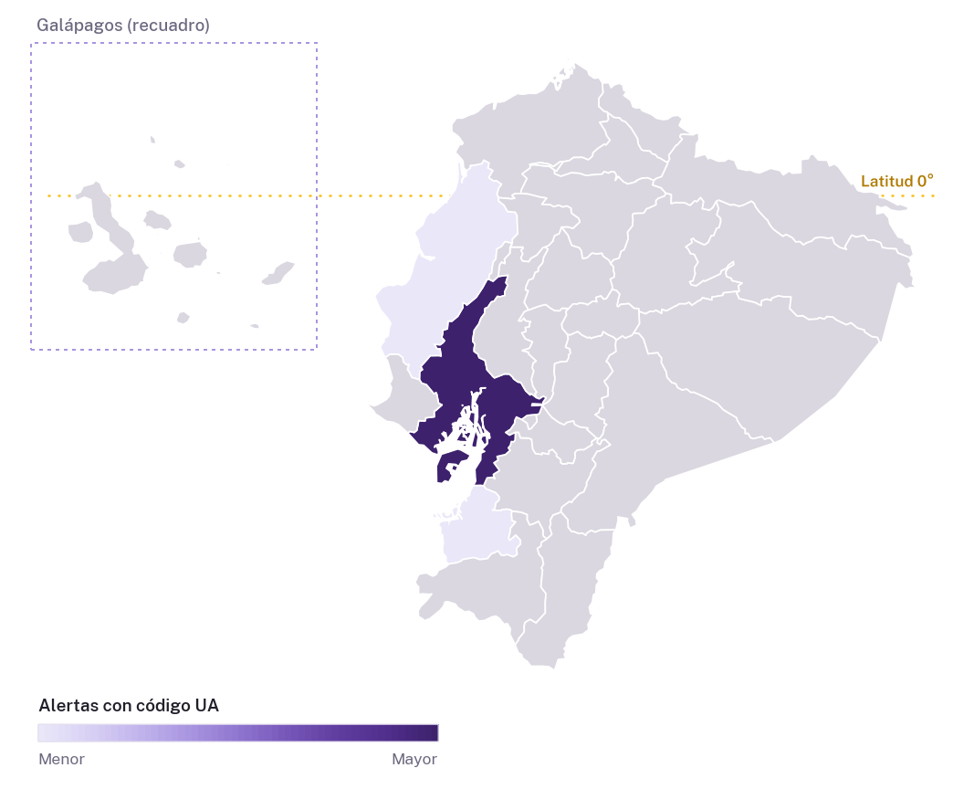
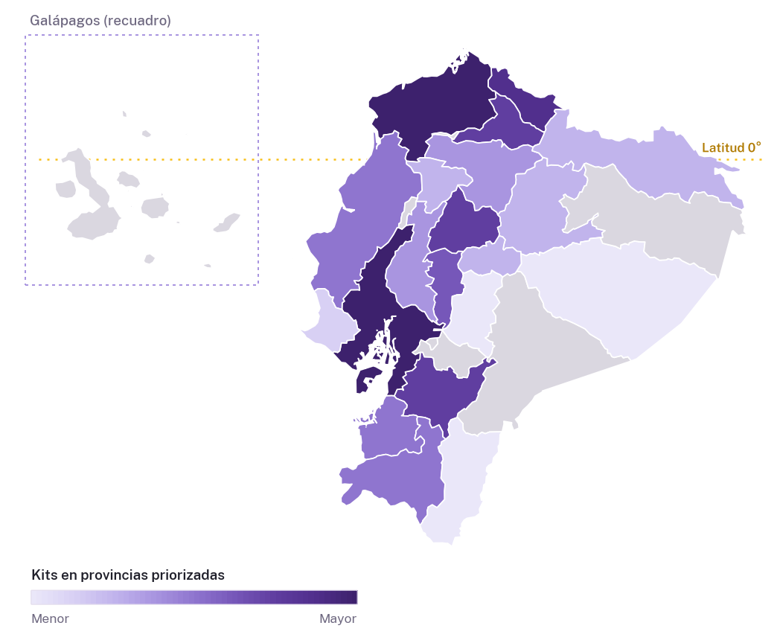
Respuesta en el territorio
Del 14/09/2026 al 26/10/2026 · Nacional · Todos los servicios
Alertas con código UA
Kits en provincias priorizadas
Fuente: MTDH · Subsecretaría Territorial · Kobo de kits y bono de contingencia · Respuesta al 26/10/2026
9 / 10
Notes:
Subsecretaría Territorial (análisis de alertas); corte Kobo de kits; ayuda memoria del bono de contingencia; base territorial de afectaciones por lluvias.

Slide 10
Nota metodológica y fuentes
Del 14/09/2026 al 26/10/2026 · Nacional · Todos los servicios
Alertas
Se muestran únicamente alertas revisadas con código UA registrado, desde el 14 de septiembre de 2026. El conteo corresponde a códigos de alerta distintos vinculados a unidades identificadas. Los registros sin código quedan fuera de este alcance. La fecha corresponde al registro y una alerta no equivale necesariamente a un evento único. El campo Afectados mezcla personas, familias y usuarios; no se suma como personas únicas. La base no certifica atribución causal a ENOS.
Revisión de alertas
En el corte nacional hay 10 alertas con 10 códigos UA distintos: 8 con afectación documentada y 2 por confirmar. ALT-2026-000315 y ALT-2026-000316 (Tenguel) tienen código UA, pero el relato solo describe inundación territorial; no se presentan como daños confirmados al servicio.
Kits
Kits en provincias priorizadas: Kobo, corte 26/10/2026, 22:26:42. Entregas del 31/08 al 26/10; incluye fechas anteriores al inicio de las alertas. Reemplaza el corte anterior. Núcleos familiares reportados: suma por entrega, no núcleos únicos. El total de kits de este corte fue confirmado oficialmente.
Bono de contingencia
La ayuda memoria no identifica pagos exclusivamente atribuibles a ENOS ni fechas individuales para recortar desde el 14/09. Se muestran únicamente las filas de inundación como referencia: pagos gestionados desde el 29/08 y casos en articulación al 23/10. Articulación no equivale a pago. Las proyecciones corresponden a planificación nacional 2026–2027.
Filtros
El territorio se aplica a todas las acciones; el servicio, a las alertas y al seguimiento de continuidad de atención. Kits y bono no se asocian a un servicio. La planificación del bono es nacional.
Fuentes: Subsecretaría Territorial (análisis de alertas); corte Kobo de kits; ayuda memoria del bono de contingencia; base territorial de afectaciones por lluvias.
Geoportal: https://geoportal.trabajo.gob.ec/ua_amenazas
Fuente: MTDH · Subsecretaría Territorial · Kobo de kits y bono de contingencia · Respuesta al 26/10/2026
10 / 10
Notes:
Subsecretaría Territorial (análisis de alertas); corte Kobo de kits; ayuda memoria del bono de contingencia; base territorial de afectaciones por lluvias.

